Slide 1
begin:
a ;
do
{ b;
If X1 then { f;
If X4 then
{ do i Until X5;}
Else { g; h;}
else { switch X2
case 1: while X3 do c;break;
case 2: d;break;
case 3: e;break;
} until X6;
j;
end;

Slide 2
3. 请使用流程图描述下列程序的算法。
输入三个正整数作为边长，判断该三条边构成的三角形是等边、等腰或一般三角形。

Slide 3
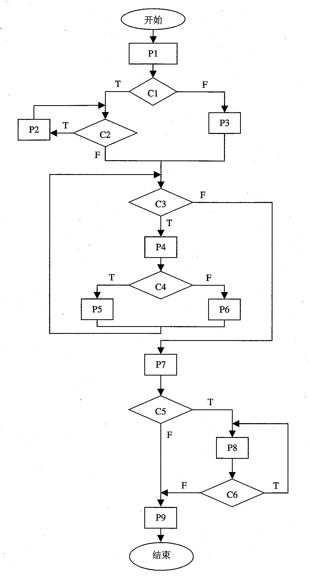
4. 已知有如下程序段：
begin
p1;
if C1
then while C2 do
p2
else p3;
while C3 do
begin p4;
if C4
then p5
else p6
end;
p7;
if C5
then repeat p8 until c6
else p9;
end
（1）请用程序流程图描述。（2）请画出PAD图

Slide 4
4. 已知有如下程序段：
begin
p1;
if C1
then while C2 do
p2
else p3;
while C3 do
begin p4;
if C4
then p5
else p6
end;
p7;
if C5
then repeat p8 until c6
else p9;
end
（1）请用程序流程图描述。（2）请画出PAD图

Slide 5
4、时序图
请创建下列描述的顺序图。
借阅者希望通过图书管理员借阅某本图书；
(1)借阅者将图书证和图书交给图书管理员；
(2)图书管理员将读者图书证编号和图书编号录入借阅图书界面LendBookWindow；
(3)借阅图书界面LendBookWindow根据图书编号向Book类对象请求加载图书信息；
(4)Book类对象返回图书信息给借阅图书界面LendBookWindow；
(5)借阅图书界面LendBookWindow请求将图书信息和借阅者编号添加到Loan类对象中；
(6)Loan类对象添加借阅信息，返回借阅成功给借阅图书界面LendBookWindow；
(7)借阅图书界面LendBookWindow显示借阅完成；
(8)图书管理员将图书证和图书归还给借阅者。

Slide 6
4、时序图
请创建下列描述的顺序图。
借阅者希望通过图书管理员借阅某本图书；
(1)借阅者将图书证和图书交给图书管理员；
(2)图书管理员将读者图书证编号和图书编号录入借阅图书界面LendBookWindow；
(3)借阅图书界面LendBookWindow根据图书编号向Book类对象请求加载图书信息；
(4)Book类对象返回图书信息给借阅图书界面LendBookWindow；
(5)借阅图书界面LendBookWindow请求将图书信息和借阅者编号添加到Loan类对象中；
(6)Loan类对象添加借阅信息，返回借阅成功给借阅图书界面LendBookWindow；
(7)借阅图书界面LendBookWindow显示借阅完成；
(8)图书管理员将图书证和图书归还给借阅者。

Slide 7
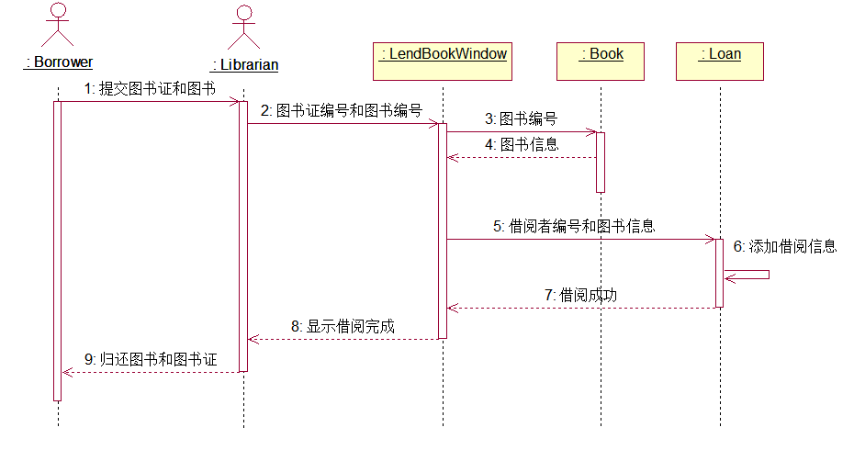
6
7
8

